Slide 1

Flask

Slide 2
Web
WWW
HTTP + HTML
Serveur Web + Client
Plusieurs modules Python savent faire du Web
Flask
Django

Slide 3
Architecture micro services
Chaque service est containerisé dans un container léger de type IP (HTTP ou TCP)
Flask + Docker
Chaque service est une Web API
Essentiellement non exposé en WAN
Peut être exposé sur 80 : SSL + NGINX

Slide 4
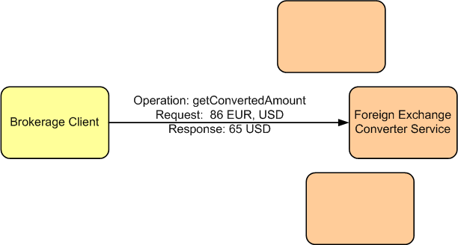
Qu’est-ce qu’une architecture orientée services ?
Une architecture orientée services se compose de services faiblement couplés et interopérables
Services : chaque composant de l’architecture est dédié à une tâche
Faiblement couplés : les services sont relativement indépendants
Interopérables : les services sont conformes à un standard
Notes:
<*s*o*u*r*c*e*>*5*7*7*g*3*-*1*-*4*<*/*s*o*u*r*c*e*>
Jogger text: What Is a Service-Oriented Architecture?
Direction: Left
Instructor notes:
Every one defines SOA differently. I’m going with Erl’s definition which emphasizes loose coupling and interoperabililty. Others start with the traditional consumer-producer-registry triangle which puts the implementation front and center. We’ll introduce the triangle in the next section. Here we’ll simply start with what makes an architecture an SOA, rather than describe how SOA is done.
A simple currency conversion service. The client is a brokerage that needs to quote stock prices in US dollars. It may need to access other services for other functionality. You could write in “trading service” in one of the boxes for example and “place order” as the web service operation. The third box is there for you to wave your arm and say “and some other service that it needs”

Slide 5
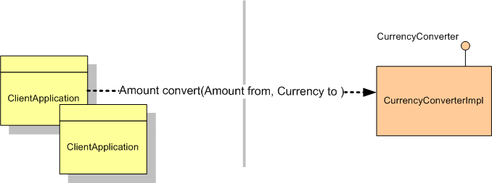
Couplage faible et interopérabilité
Le couplage faible est obtenu via l’emploi d’interfaces bien définies
Les changements d’implémentation d’un service n’affectent pas ses clients
Services et clients peuvent être développés indépendamment
L’interface forme le contrat de service
Si l’interface est modifiée, le code du client échoue
Interface bien définie (ne doit pas changer)
Les interfaces sont orientées services
Amount getConvertedAmount (Amount from, Currency to)
Les clients ne sont pas affectés si l’implémentation est modifiée
Les clients ne sont pas interdépendants
Notes:
<*s*o*u*r*c*e*>*5*7*7*g*3*-*1*-*5*<*/*s*o*u*r*c*e*>
Jogger text: Loose Coupling
Direction: Right
Instructor notes:
If someone asks: but aren’t you tied to the interface?
Answer: yes … we’ll also look at message-oriented interfaces to reduce coupling to the actual method name, etc.

Slide 6
Pourquoi l’interopérabilité ?
Les services et les clients interopérables réduisent la duplication
Inutile de reconstruire la même fonctionnalité pour chaque nouveau langage ou chaque nouvelle plate-forme
Les coûts de développement et de maintenance sont réduits
On peut utiliser le même service depuis toutes les applications, sur toutes les plates-formes
L’usage du service est cohérent dans toute l’entreprise
Utile pour les règles métier qui changent fréquemment
La réutilisation a lieu au niveau de services entiers
Les bibliothèques de classes ne sont utiles que pour les applications écrites dans le même langage
Notes:
<*s*o*u*r*c*e*>*5*7*7*g*3*-*1*-*7*<*/*s*o*u*r*c*e*>
Jogger text: Why Interoperable?
Direction: Right
Instructor notes:
Business rules that change frequently: e.g.: if the taxable status of something changes, need to fix only one application.

Slide 7
Avantages de SOA
SOA offre les avantages du couplage faible et de l’interopérabilité
Souplesse pour changer la topologie de l’architecture d’entreprise
Ajouter des serveurs si l’usage est plus important que prévu
Écrire des clients supplémentaires pour répondre à de nouveaux besoins
Réutilisation au niveau des services
Pas seulement au niveau des bibliothèques de classes
Réutilisation entre plates-formes et entre langages de programmation
Entraîne des économies de coûts
Oblige à une cohérence dans l’entreprise
Toutes les applications utilisent les mêmes règles métier si elles utilisent le même service
Il est facile de modifier les règles métier en fonction de nouvelles exigences
Il suffit de modifier une seule base de code
SOA offre souplesse, réutilisation, économies de coûts, cohérence et agilité
Notes:
<*s*o*u*r*c*e*>*5*7*7*g*3*-*1*-*8*<*/*s*o*u*r*c*e*>
Jogger text: Advantages of SOA
Direction: Left
Instructor notes:
Just summarizing the points of the previous slides using jargon terms

Slide 8
REST
REST (Representational State Transfer ) est un type d’architecture logicielle
Décrit des architectures distribuées constituées de services sans états
Forgé par Roy Fielding pour décrire l’architecture du World Wide Web
Dans les services Web SOAP/WSDL, toutes les opérations vont à l’URL du service est sont déterminées par le type du message reçu
Dans REST, chaque opération a une URL unique
Le client envoie la requête HTTP a une « ressource » sur le serveur
Les données sont généralement envoyées et reçues par le serveur sous forme de messages XML ordinaires
REST est plus simple et moins formel que l’emploi de SOAP/WSDL
On peut utiliser l’API Provider côté serveur pour servir du XML ordinaire
Utile si le XML est stocké en colonne dans une base de données et que la base prend en charge les interrogations style XPath
Notes:
<*s*o*u*r*c*e*>*5*7*7*g*3*-*7*-*1*5*<*/*s*o*u*r*c*e*>
Jogger text: REST
Direction: Left
Instructor notes:
MySQL, Oracle, etc. all support Xpath. Lead in to next slide.

Slide 9
JSON
JavaScript Object Notation
// Define the Box object
var Box = {
"width": 3,
"height": 5,
"units": "cm",
};
Notes:
<*s*o*u*r*c*e*>*2*3*1*9*a*1*-*3*-*2*8*<*/*s*o*u*r*c*e*>
Jogger text: Creating a JavaScript Object
Direction: Right
Instructor notes:What would happen if this was left off? It would look for a width and height on the global object
How many properties were created on the global object? just 1, Box
In the getArea() method we could have used Box.width and Box.height instead of this.width and this.height

Slide 10

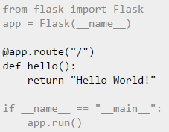
Flask
Microframework Web
Très simple
Contient un container Web
PIP install Flask
http://localhost:5000

Slide 11
Features
Debugger spécialisé
Tests unitaires spécialisés
API REST

Slide 12
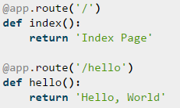
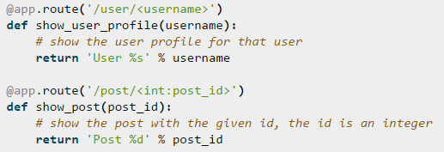
Routes
Permet de définir des routes

Slide 13

HTTP
HTTPLib permet d’effectuer des requêtes HTTP
Très utile pour « aspirer » des pages

Slide 14
WSGI
Flask n’est pas fait pour être sur le port 80 ou 443
Dans le cas ou Flask est en front il faut utiliser un serveur HTTP et un pont WSGI
NGINX

